Slide 1
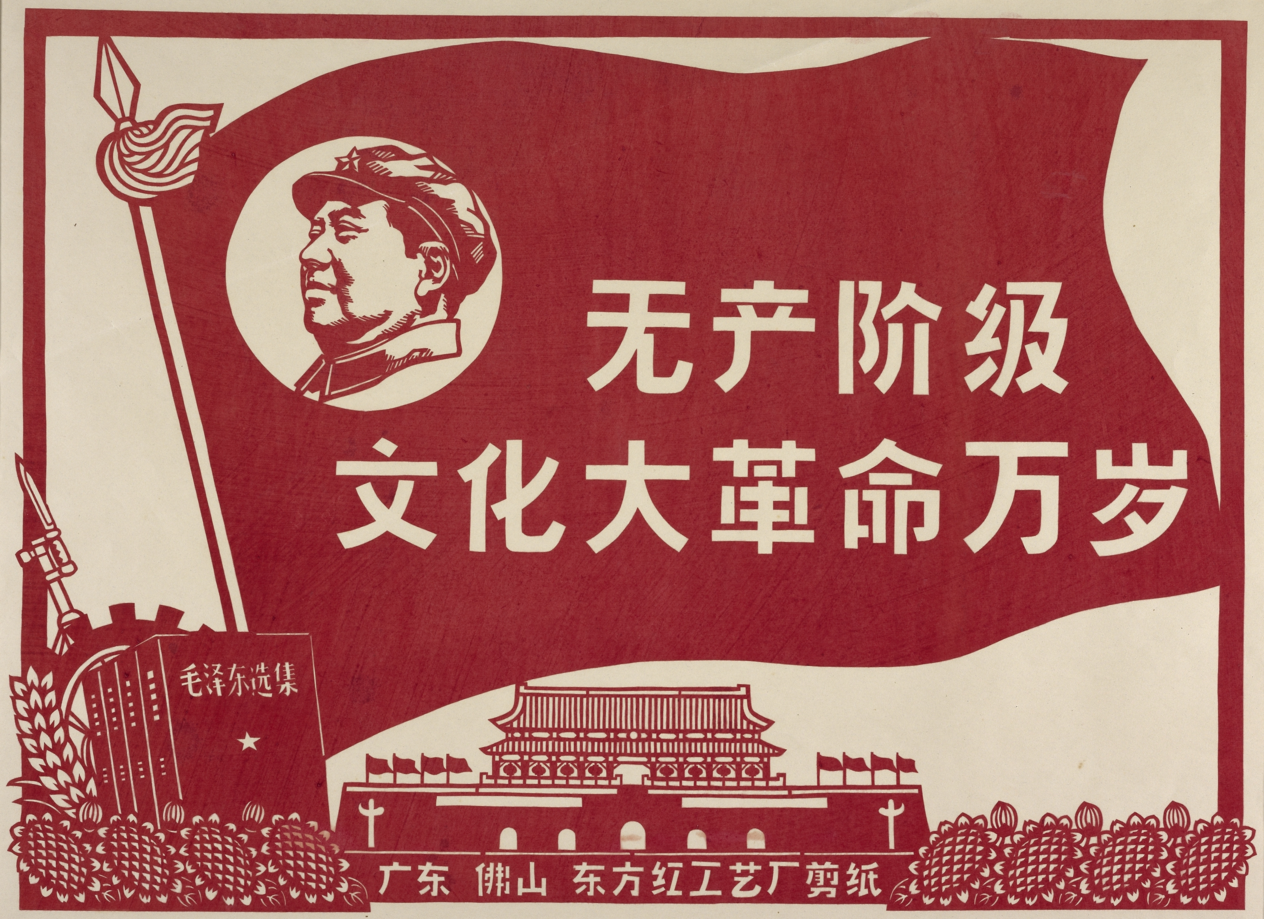

Slide 2
Den stora proletära kulturevolutionen
无产阶级文化大革命 (wúchǎn jiējí wénhuà dàgémìng)
1966-1969/71/76

Slide 3
Den stora proletära kulturevolutionen
无产阶级文化大革命 (wúchǎn jiējí wénhuà dàgémìng)
1966-1969/71/76
Bakgrund:
Lushankonferensen 1959, Maos kritiker tystnas

Slide 4
Den stora proletära kulturevolutionen
无产阶级文化大革命 (wúchǎn jiējí wénhuà dàgémìng)
1966-1969/71/76
Bakgrund:
Lushankonferensen 1959, Maos kritiker tystnas
100 blommor-kampanjen skapar rädsla för kritik från kulturarbetare

Slide 5
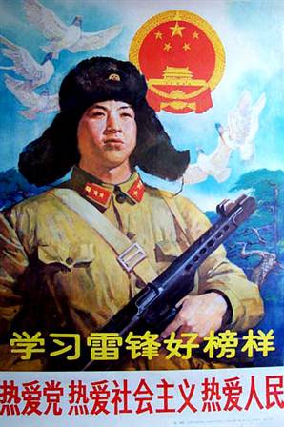
Den stora proletära kulturevolutionen
无产阶级文化大革命 (wúchǎn jiējí wénhuà dàgémìng)
1966-1969/71/76
Bakgrund:
Lushankonferensen 1959, Maos kritiker tystnas
100 blommor-kampanjen skapar rädsla för kritik från kulturarbetare
Lei Feng 雷锋 (léi fēng), 1940-1962

Slide 6
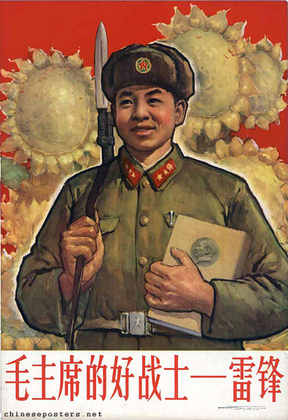
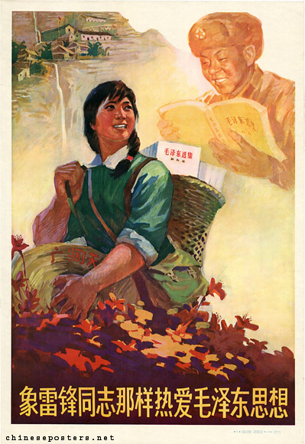

Slide 7
Den stora proletära kulturevolutionen
无产阶级文化大革命 (wúchǎn jiējí wénhuà dàgémìng)
1966-1969/71/76
Bakgrund:
Lushankonferensen 1959, Maos kritiker tystnas
100 blommor-kampanjen skapar rädsla för kritik från kulturarbetare
Lei Feng 雷锋 (léi fēng), 1940-1962

Slide 8
Den stora proletära kulturevolutionen
无产阶级文化大革命 (wúchǎn jiējí wénhuà dàgémìng)
1966-1969/71/76
Bakgrund:
Lushankonferensen 1959, Maos kritiker tystnas
100 blommor-kampanjen skapar rädsla för kritik från kulturarbetare
Lei Feng 雷锋 (léi fēng), 1940-1962
Sino-sovjetiska splittringen runt 1960, som följd av Chrusjtjovs “avstalinisering”

Slide 9
Den stora proletära kulturevolutionen
无产阶级文化大革命 (wúchǎn jiējí wénhuà dàgémìng)
1966-1969/71/76
Bakgrund:
Lushankonferensen 1959, Maos kritiker tystnas
100 blommor-kampanjen skapar rädsla för kritik från kulturarbetare
Lei Feng 雷锋 (léi fēng), 1940-1962
Sino-sovjetiska splittringen runt 1960, som följd av Chrusjtjovs “avstalinisering” – dvs reformerna efter Stalins död och avspänningspolitiken gentemot USA

Slide 10
Den stora proletära kulturevolutionen
无产阶级文化大革命 (wúchǎn jiējí wénhuà dàgémìng)
1966-1969/71/76
Bakgrund:
Lushankonferensen 1959, Maos kritiker tystnas
100 blommor-kampanjen skapar rädsla för kritik från kulturarbetare
Lei Feng 雷锋 (léi fēng), 1940-1962
Sino-sovjetiska splittringen runt 1960, som följd av Chrusjtjovs “avstalinisering” – dvs reformerna efter Stalins död och avspänningspolitiken gentemot USA
Wu Han 吴晗 (wú hán), 1909-1969: Hai Rui avsätts ifrån sitt ämbete 海瑞罢官 (hǎi ruì bàguān)

Slide 11
Den stora proletära kulturevolutionen
无产阶级文化大革命 (wúchǎn jiējí wénhuà dàgémìng)
1966-1969/71/76
Bakgrund:
Lushankonferensen 1959, Maos kritiker tystnas
100 blommor-kampanjen skapar rädsla för kritik från kulturarbetare
Lei Feng 雷锋 (léi fēng), 1940-1962
Sino-sovjetiska splittringen runt 1960, som följd av Chrusjtjovs “avstalinisering” – dvs reformerna efter Stalins död och avspänningspolitiken gentemot USA
Wu Han 吴晗 (wú hán), 1909-1969: Hai Rui avsätts ifrån sitt ämbete 海瑞罢官 (hǎi ruì bàguān) – kritiseras 1965 i en artikel av Yao Wenyuan 姚文元 (yáo wényuán), 1931-2005

Slide 12
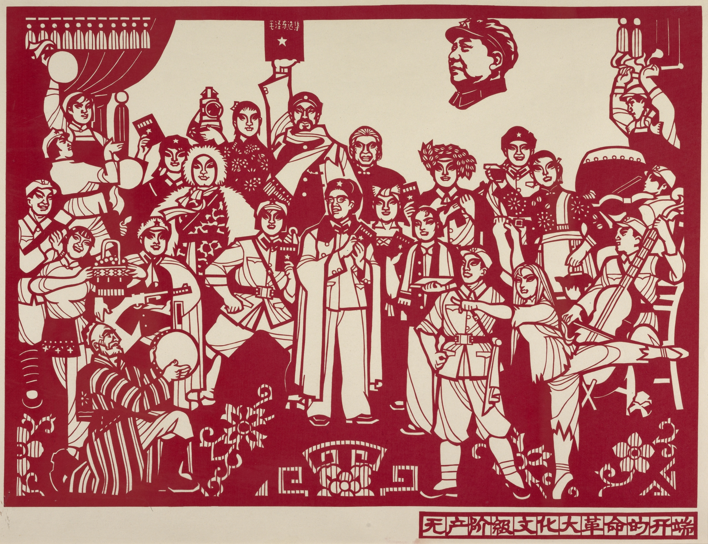
Den stora proletära kulturevolutionen
无产阶级文化大革命 (wúchǎn jiējí wénhuà dàgémìng)
1966-1969/71/76
1966, lanseringen av Kulturrevolutionen meddelas

Slide 13
Den stora proletära kulturevolutionen
无产阶级文化大革命 (wúchǎn jiējí wénhuà dàgémìng)
1966-1969/71/76
1966, lanseringen av Kulturrevolutionen meddelas
”De representanter från bourgeoisien som har smugit sig in i partiet, regeringen, armén, och olika kultursfärer, är ett gäng kontrarevolutionära revisionister. När stunden är inne kommer de att ta makten och förvandla proletariatets diktatur till bourgeoisiens diktatur.” (16 maj-rapporten, 1966)

Slide 14
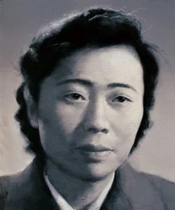
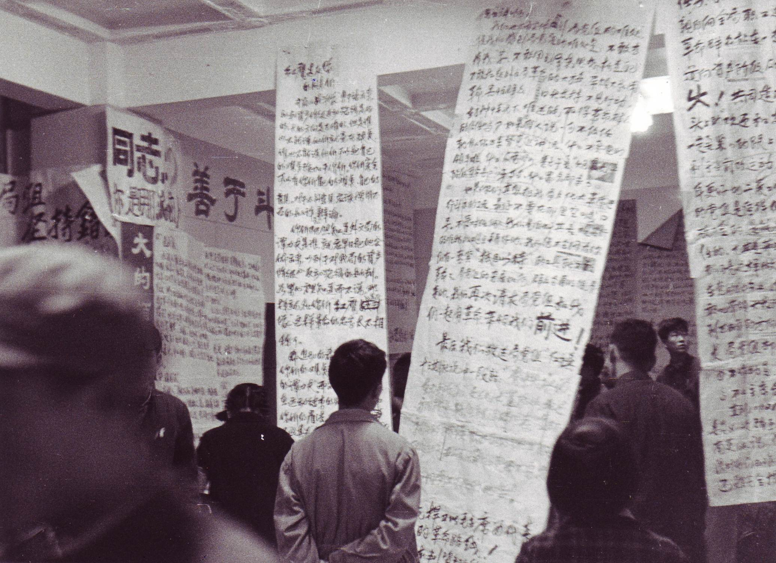
Den stora proletära kulturevolutionen
无产阶级文化大革命 (wúchǎn jiējí wénhuà dàgémìng)
1966-1969/71/76
25 maj 1966: Nie Yuanzi 聂元梓 (niè yuánzǐ), 1921- publicerar en ”väggtidning” 大字报 (dàzìbào) på Pekings universitet

Slide 15
Den stora proletära kulturevolutionen
无产阶级文化大革命 (wúchǎn jiējí wénhuà dàgémìng)
1966-1969/71/76
25 maj 1966: Nie Yuanzi 聂元梓 (niè yuánzǐ), 1921- publicerar en ”väggtidning” 大字报 (dàzìbào) på Pekings universitet
5 augusti: ”Bombardera högkvarteret – min väggtidning” 炮打司令部——我的一张大字报 (pào dǎ sīlìng bù—wǒ de yī zhāng dàzì bào)

Slide 16
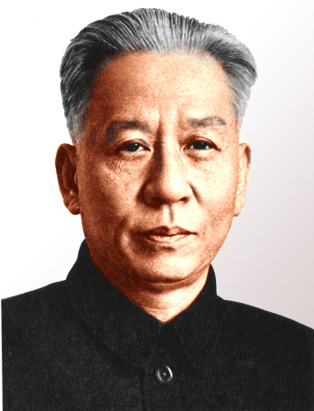
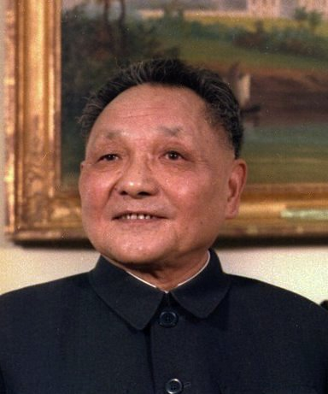
Den stora proletära kulturevolutionen
无产阶级文化大革命 (wúchǎn jiējí wénhuà dàgémìng)
1966-1969/71/76
25 maj 1966: Nie Yuanzi 聂元梓 (niè yuánzǐ), 1921- publicerar en ”väggtidning” 大字报 (dàzìbào) på Pekings universitet
5 augusti: ”Bombardera högkvarteret – min väggtidning” 炮打司令部——我的一张大字报 (pào dǎ sīlìng bù—wǒ de yī zhāng dàzì bào)

Slide 17
Den stora proletära kulturevolutionen
无产阶级文化大革命 (wúchǎn jiējí wénhuà dàgémìng)
1966-1969/71/76
25 maj 1966: Nie Yuanzi 聂元梓 (niè yuánzǐ), 1921- publicerar en ”väggtidning” 大字报 (dàzìbào) på Pekings universitet
5 augusti: ”Bombardera högkvarteret – min väggtidning” 炮打司令部——我的一张大字报 (pào dǎ sīlìng bù—wǒ de yī zhāng dàzì bào)
”16 punkter” 十六条 (shíliù tiáo)

Slide 18
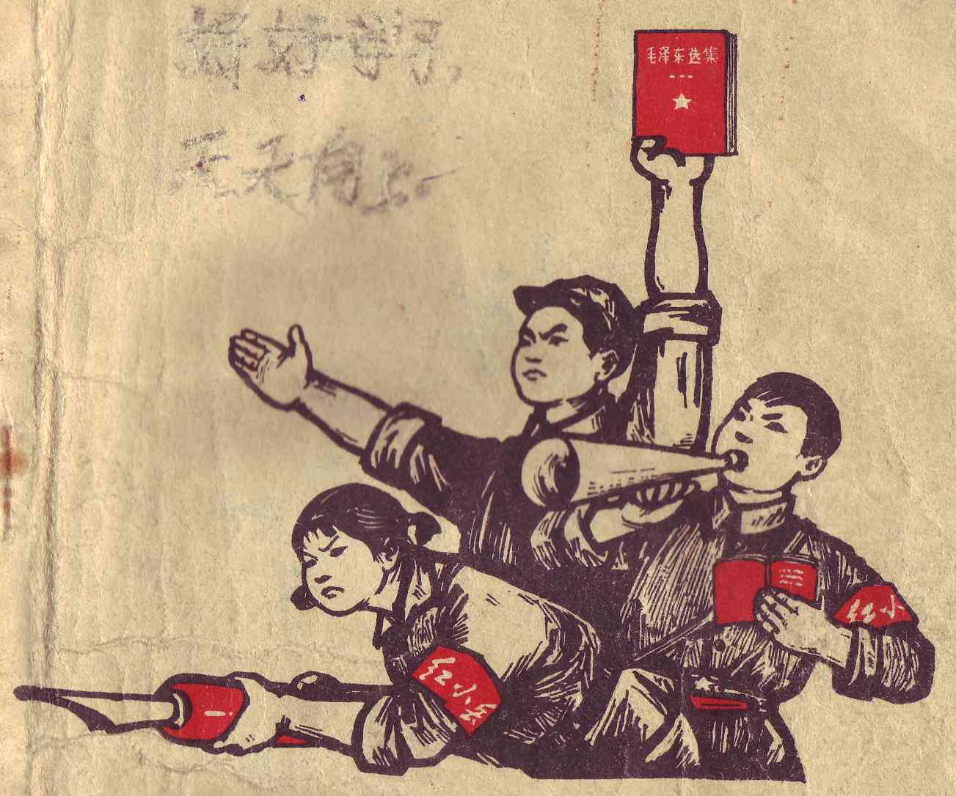
Den stora proletära kulturevolutionen
无产阶级文化大革命 (wúchǎn jiējí wénhuà dàgémìng)
1966-1969/71/76
25 maj 1966: Nie Yuanzi 聂元梓 (niè yuánzǐ), 1921- publicerar en ”väggtidning” 大字报 (dàzìbào) på Pekings universitet
5 augusti: ”Bombardera högkvarteret – min väggtidning” 炮打司令部——我的一张大字报 (pào dǎ sīlìng bù—wǒ de yī zhāng dàzì bào)
”16 punkter” 十六条 (shíliù tiáo)
8 augusti: miljontals Rödgardister samlas i Peking

Slide 19
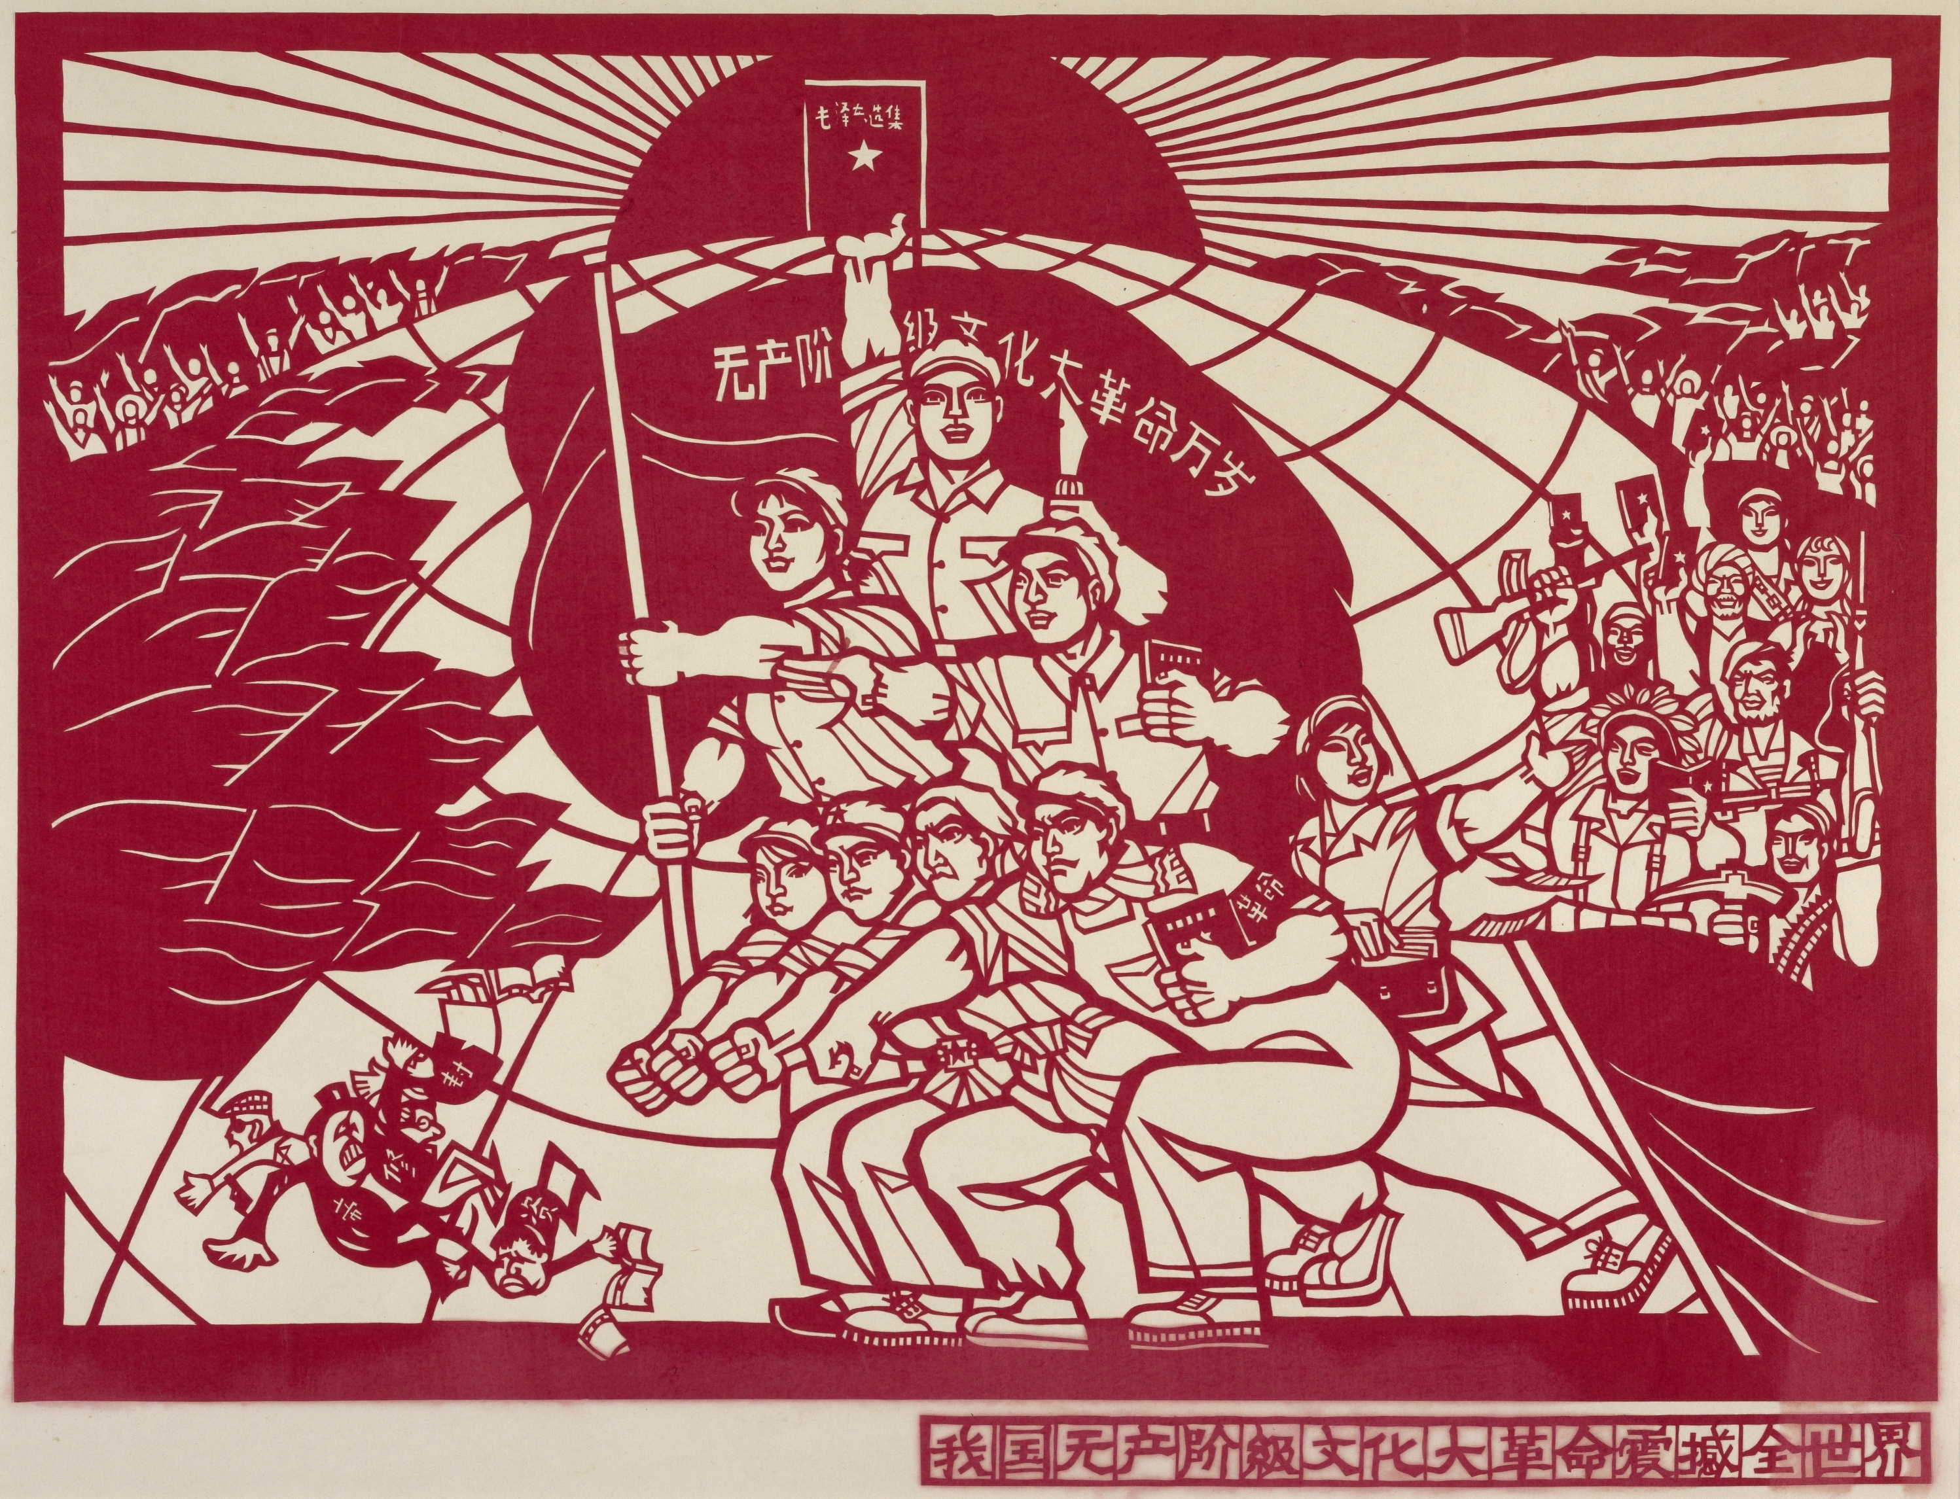
Den stora proletära kulturevolutionen
无产阶级文化大革命 (wúchǎn jiējí wénhuà dàgémìng)
1966-1969/71/76
Rödgardister 红卫兵 (hóng wèibīng)

Slide 20
Den stora proletära kulturevolutionen
无产阶级文化大革命 (wúchǎn jiējí wénhuà dàgémìng)
1966-1969/71/76
Rödgardister 红卫兵 (hóng wèibīng)
Våren 1966: första mobiliseringarna vid Tsinghua-universitetes högstadieskola

Slide 21
Den stora proletära kulturevolutionen
无产阶级文化大革命 (wúchǎn jiējí wénhuà dàgémìng)
1966-1969/71/76
Rödgardister 红卫兵 (hóng wèibīng)
Våren 1966: första mobiliseringarna vid Tsinghua-universitetes högstadieskola
Augusti 1966: de första mötena på Himmelska fridens torg

Slide 22
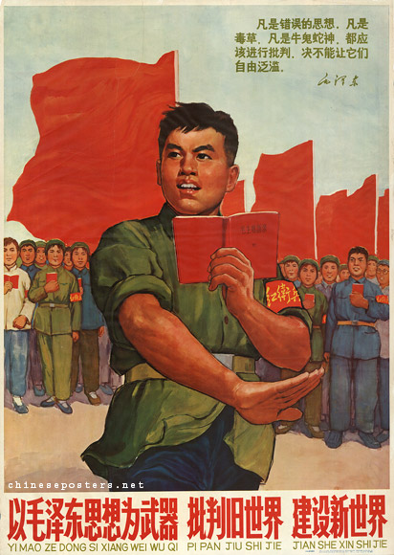
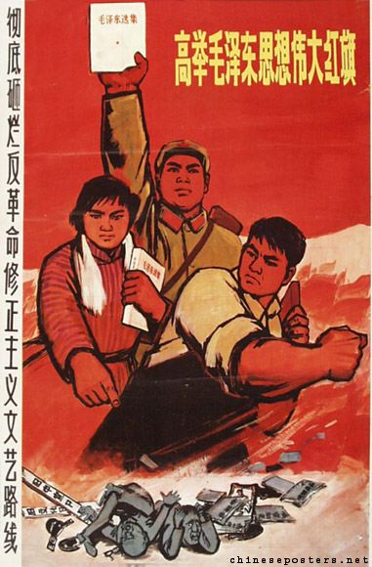

Slide 23
Den stora proletära kulturevolutionen
无产阶级文化大革命 (wúchǎn jiējí wénhuà dàgémìng)
1966-1969/71/76
Rödgardister 红卫兵 (hóng wèibīng)
Våren 1966: första mobiliseringarna vid Tsinghua-universitetes högstadieskola
Augusti 1966: de första mötena på Himmelska fridens torg
Krossa de “fyra gamla”: - Gamla idéer 旧思想 - Gammal kultur 旧文化 - Gamla seder 旧风俗 - Gamla vanor 旧习惯

Slide 24
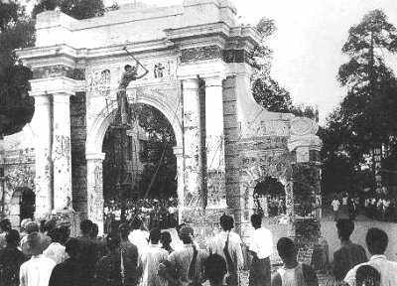
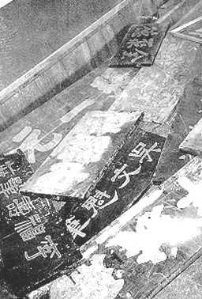
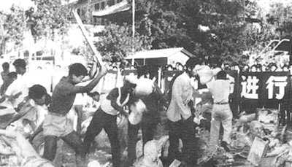
Krossa ”de fyra gamla”!!!
augusti - september 1966

Slide 25
”Den stora proletära kulturrevolutionen”
Maos födelsedagsskål: ”Länge leve det landsomfattande och totala inbördeskriget!”
1966–1969
Eller, om man så vill, 1966–1976
Namn är konventioner, och praktiska verktyg för kommunikation människor emellan. De får inte blandas ihop med den ”verklighet” som de antas syfta på. Det finns ingen kulturrevolution, utan bara ett urval händelser i Kina under en begränsad tid som vi för enkelhetens skull väljer att syfta på med detta namn! (Michael S.)
Folkets Dagblad, nyår 1966: “1967 kommer att bli ett år av all-omfattande klasskamp i hela landet… Den stora proletära kulturrevolutionen måste härnäst avancera från kontoren, skolorna och de kulturella instanserna till fabrikerna och gruvorna och till landsbygden, så att Mao Zedong-tänkandet kan ockupera samtliga positioner…”

Slide 27
Mao, 1967: ”Läget är inte bara bra, det är utmärkt… och ännu bättre lär det vara om ytterligare några månader!”

Slide 28
Liu Shaoqi 刘少奇 (liú shàoqí), 1898-1969
Deng Xiaoping 邓小平 (dèng xiǎopíng),1904-1997
1966: Liu och Deng anklagas för att vara ”kapitalistfarare” 走资派 (zǒu zīpài).
Liu ersätts av Lin Biao 林彪 (lín biāo), 1907-1971

Slide 29
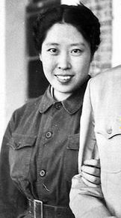
Liu Shaoqi 刘少奇 (liú shàoqí), 1898-1969
Deng Xiaoping 邓小平 (dèng xiǎopíng),1904-1997
1966: Liu och Deng anklagas för att vara ”kapitalistfarare” 走资派 (zǒu zīpài).
Liu ersätts av Lin Biao 林彪 (lín biāo), 1907-1971
1967: Liu och Wang Guangmei 王光美 (wáng guāngmĕi), 1921-2006 fänglas

Slide 30
Liu Shaoqi 刘少奇 (liú shàoqí), 1898-1969
Deng Xiaoping 邓小平 (dèng xiǎopíng),1904-1997
1966: Liu och Deng anklagas för att vara ”kapitalistfarare” 走资派 (zǒu zīpài).
Liu ersätts av Lin Biao 林彪 (lín biāo), 1907-1971
1967: Liu och Wang Guangmei 王光美 (wáng guāngmĕi), 1921-2006 fänglas
1968: Deng skickas till Jiangxi för omskolning via arbete

Slide 31
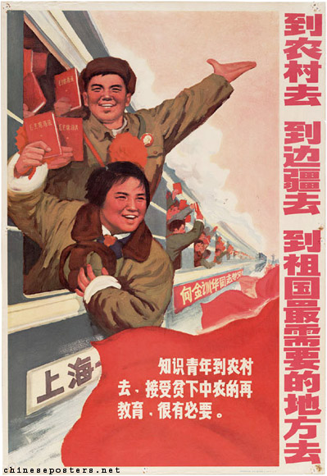
”Ut på landet-rörelsen” 上山下乡运动 (shàngshān xiàxiāng yùndòng)
- ”Priviligerade” stadsungdomar skickas ut på landsbygden

Slide 32
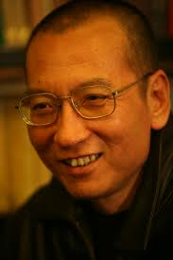
”Ut på landet-rörelsen” 上山下乡运动 (shàngshān xiàxiāng yùndòng)
- ”Priviligerade” stadsungdomar skickas ut på landsbygden
Liu Xiaobo 刘晓波 (liú xiǎobō), 1955-
Zhang Yimou 张艺谋 (zhāng yìmóu), 1951-

Slide 33
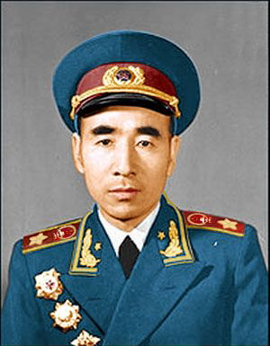
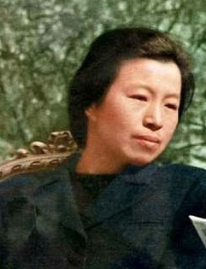
1969: Lin Biao tar över efter Liu Shaoqi, hamnar i konflikt med Jiang Qing 江青 (jiāng qīng), 1914-1991

Slide 34
1969: Lin Biao tar över efter Liu Shaoqi, hamnar i konflikt med Jiang Qing 江青 (jiāng qīng), 1914-1991
13 september 1971: ”Lin Biao-incidenten” – Lin, hans familj och medarbetare omkommer i en flygolycka i Mongoliet

Slide 35
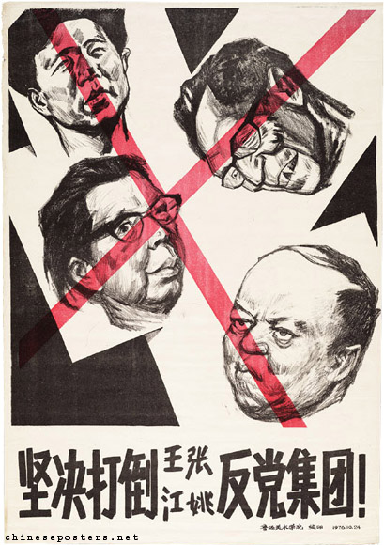
1969: Lin Biao tar över efter Liu Shaoqi, hamnar i konflikt med Jiang Qing 江青 (jiāng qīng), 1914-1991
13 september 1971: ”Lin Biao-incidenten” – Lin, hans familj och medarbetare omkommer i en flygolycka i Mongoliet
Efter Lin Biaos död: Jiang Qings inflytande ökar.
- Wang Hongwen 王洪文 (wáng hóngwén), 1935-1992
- Zhang Chunqiao 张春桥 (zhāng chūnqiáo), 1917-2005
- Yao Wenyuan 姚文元 (yáo wényuán), 1931-2005

Slide 36
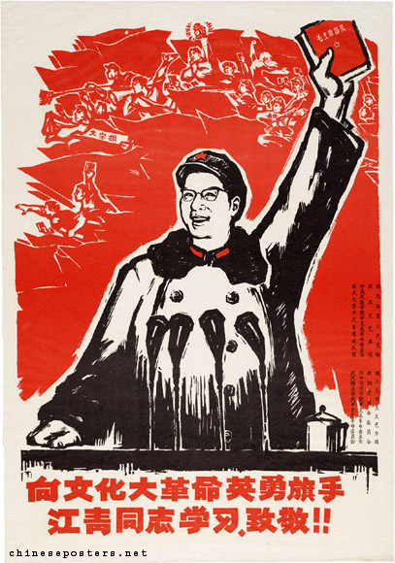
8 ”mönsteroperor” 样板戏 (yàngbǎnxì)
The Legend of the Red Lantern 红灯记 Shajiabang 沙家浜 Taking Tiger Mountain by Strategy 智取威虎山 Raid on the White Tiger Regiment 奇袭白虎团 Ode of the Dragon River 龙江颂 On the Dock 海港
Red Detachment of Women 红色娘子军
The White-Haired Girl 白毛女

Slide 37
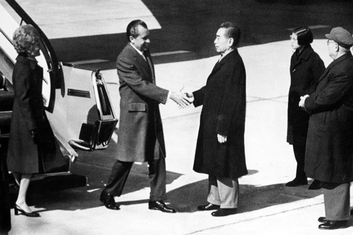
1972: Den amerikanske presidenten Richard Nixon besöker Kina, initierat av Zhou Enlais möten med Henry Kissinger

Slide 38
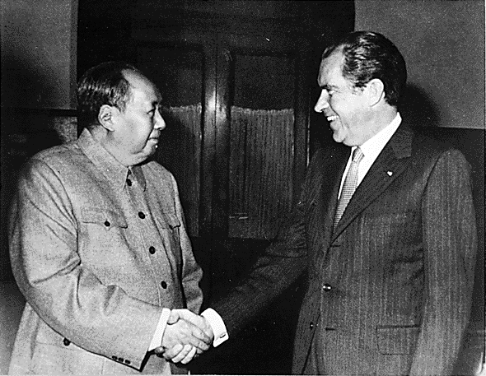
1972: Den amerikanske presidenten Richard Nixon besöker Kina, initierat av Zhou Enlais möten med Henry Kissinger
Nixon: ”En vecka som förändrade världen”

Slide 39
1972: Den amerikanske presidenten Richard Nixon besöker Kina, initierat av Zhou Enlais möten med Henry Kissinger
Nixon: ”En vecka som förändrade världen”
Shanghai Communiqué Ett lands-policyn 一个中国政策 (yī gè zhōngguó zhèngcè)

Slide 40
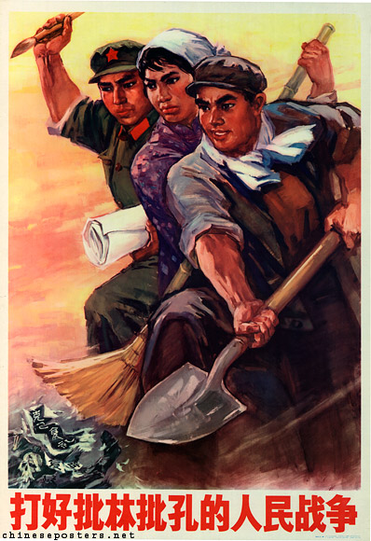
Kampanjen för att kritsera Lin Biao och Konfucius 批林批孔运动 (pī lín pī kǒng yùndòng), 1973
Maoistisk historietolkning
Utmåla Lin Biao som kontrarevolutionär
Indirekt attack på Zhou Enlai

Slide 41
Kampanjen för att kritsera Lin Biao och Konfucius 批林批孔运动 (pī lín pī kǒng yùndòng), 1973
Maoistisk historietolkning
Utmåla Lin Biao som kontrarevolutionär
Indirekt attack på Zhou Enlai
1973: Deng Xiaoping återvänder till politiken

Slide 42
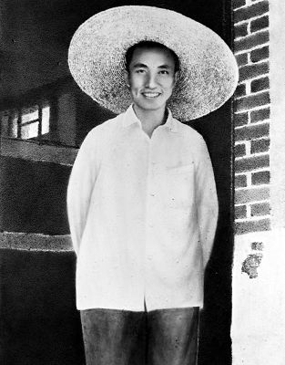
Kampanjen för att kritsera Lin Biao och Konfucius 批林批孔运动 (pī lín pī kǒng yùndòng), 1973
Maoistisk historietolkning
Utmåla Lin Biao som kontrarevolutionär
Indirekt attack på Zhou Enlai
1973: Deng Xiaoping återvänder till politiken
1976: Zhou Enlai dör, Hua Guofeng 华国锋 (huà guófēng), 1921-2008, blir premiärminister

Slide 43
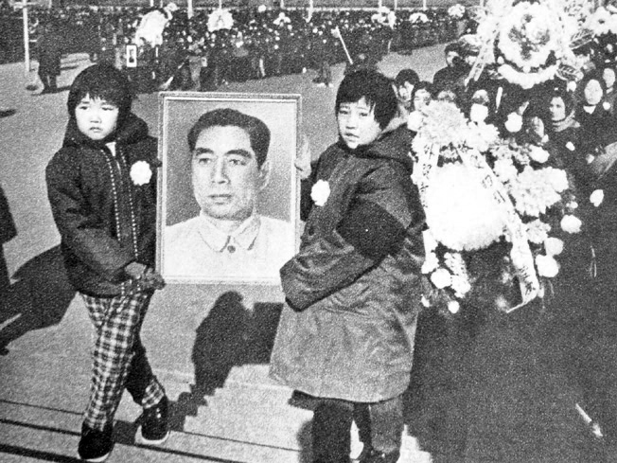
Kampanjen för att kritsera Lin Biao och Konfucius 批林批孔运动 (pī lín pī kǒng yùndòng), 1973
Maoistisk historietolkning
Utmåla Lin Biao som kontrarevolutionär
Indirekt attack på Zhou Enlai
1973: Deng Xiaoping återvänder till politiken
1976: Zhou Enlai dör, Hua Guofeng 华国锋 (huà guófēng), 1921-2008, blir ny premiärminister
5 april 1976: Tiananmen-incidenten 四五天安门事件 (sì-wǔ tiān'ānmén shìjiàn)

Slide 44
9 september 1976

